Slide 1
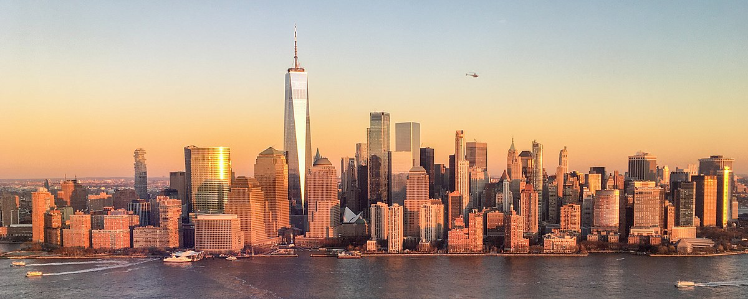
Informatie sessie Studiereis
New York

Slide 2
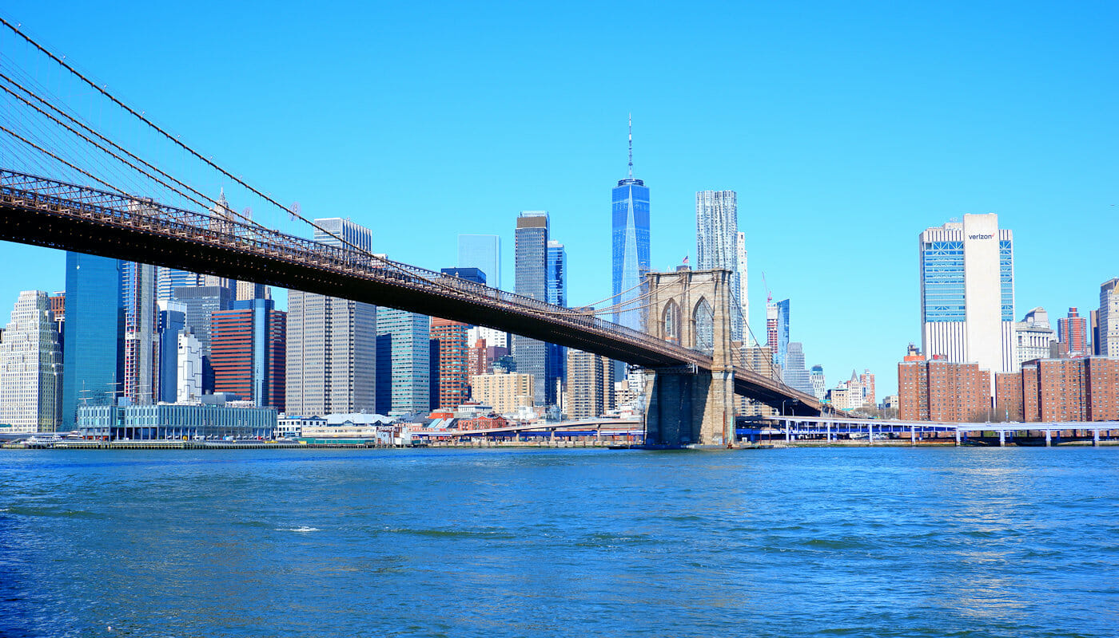
Algemene informatie
Kahoot
Vlucht & verblijf
Visum & vaccinatie
Activiteiten

Slide 3
Algemene informatie
23 maart t/m 1 april 2023
Donderdag t/m zaterdag
Prijs: 900 euro per persoon
Plus 50 euro borg (inhousedagen)
Inclusief
Vlucht
Verblijf
Diner
Excursies
Aanmelddeadline: 15 november 2022
Notes:
Toelichting borg: de Smeetskring organiseert inhousedagen, mocht er te weinig animo zijn, dan wordt er van studiereisdeelnemers gevraagd om deel te nemen. Deze krijg je achteraf gewoon terug natuurlijk.

Slide 4
Kahoot!
https://create.kahoot.it/details/d81c11a0-c107-4ee7-8e39-2b1d38327666
Notes:
Kahoot quiz met algemene vragen over New York

Slide 5
Vlucht
Luchtvaartmaatschappij | Vlucht | Vertrekdatum, -tijd | Aankomsttijd, datum
KLM | AMS-JFK | 23 maart om 13:35 | 23 maart om 16:50
Delta | JFK-AMS | 31 maart om 16:20 | 1 april om 05:55
Handbagage + Check-in koffer (max. 23kg)
6 uur tijdsverschil
Notes:
2 directe vluchten. Heenweg is overdag, terugweg is ‘s nachts dus houdt hier rekening mee.

Slide 6
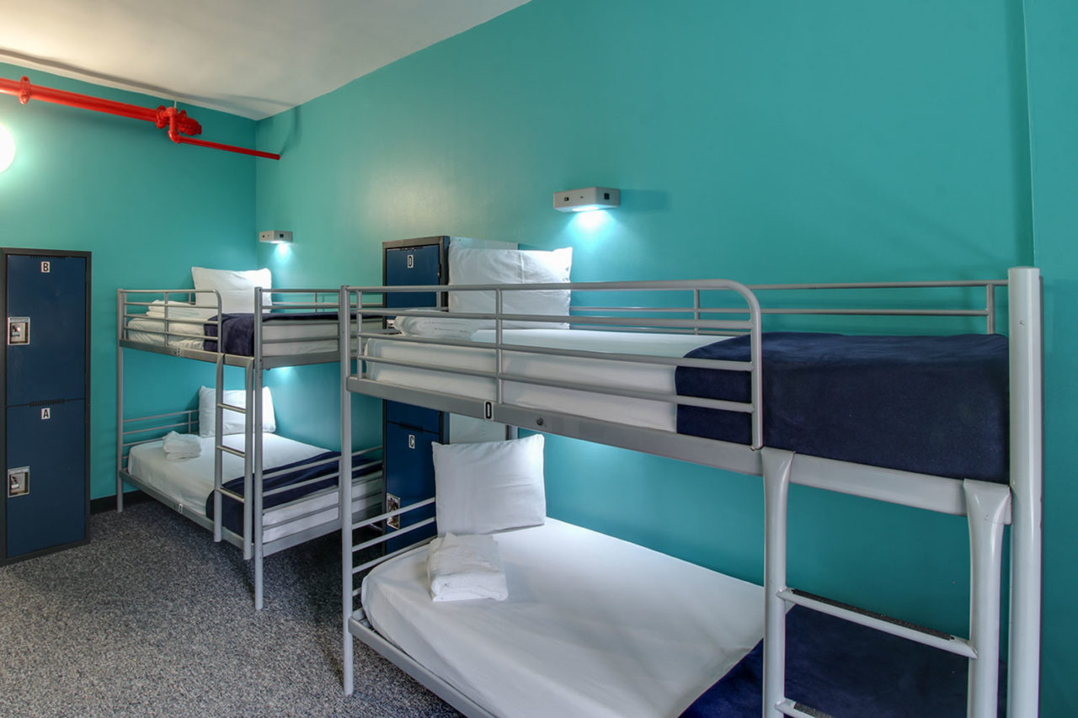
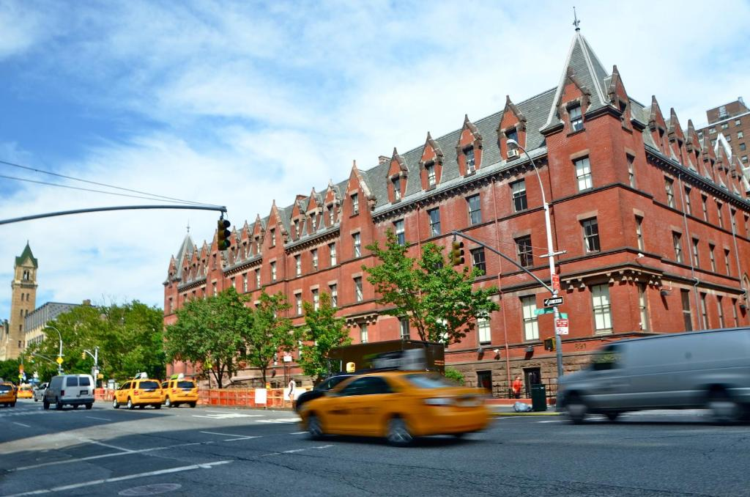
Verblijf
Hi NYC Hostel
2 kamers voor 10 personen en 1 kamer voor 8 personen
8 nachten
891 Amsterdam Ave, New York
Wijk: Manhattan Valley, Naast het Central park
Notes:
Rechts zie je hoe de slaapzalen en het gebouw eruit zien.

Slide 7
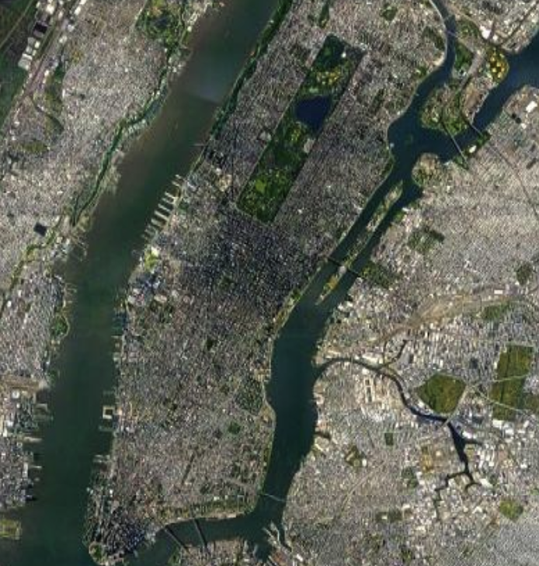
Verblijf
Notes:
Hier zit het hostel, naast Central Park.

Slide 8
COVID-19
Binnentreden VS enkel wanneer volledig gevaccineerd Wat en wanneer is dan ‘volledig’?
14 days after your dose of an accepted single-dose vaccine
14 days after your second dose of an accepted 2-dose series
14 days after you received 2 doses of any ‘mix-and-match’ combination of accepted COVID-19 vaccines administered at least 17 days apart
Mogelijke boosters worden buiten beschouwing gelaten
Er zijn uitzonderingen, echter geldt groot deel niet voor ons (diplomaten, -18, zeelui, etc. etc.)
Info afkomstig van CDC (Centre of Disease Control and Prevention)
Notes:
Geen uitzonderingen met PCR-test of quarantaine.

Slide 9
COVID-19
Mogelijk geldende uitzonderingen:
Documented medical contraindications to receiving a COVID-19 vaccine
Participants in certain COVID-19 vaccine trials
CoronaCheck-app is geaccepteerd, denk aan de updates
Aangeraden om vaccinatiepapieren ook geprint mee te nemen
Geen PCR-test of quarantaine tijd
Geen inreisbeperkingen terug naar Nederland
Info afkomstig van CDC (Centre of Disease Control and Prevention)
Notes:
Dit is hoe ze het nu zien in Amerika.

Slide 10
Inreisvoorwaardes
Geldig PASPOORT !
Moet gedurende het verblijf geldig zijn
Geen visum nodig, wel elektronische inreisvergunning (ESTA) plus geldig retour of doorreis vliegticket
ESTA dient zelf aangeschaft te worden (Official ESTA Application Website, U.S. Customs and Border Protection (dhs.gov))
ESTA is 2 jaar geldig na autorisatiedatum óf tot het verlopen van het paspoort, hetgeen zich als eerst voordoet
Kosten ESTA zijn $21
Notes:
Identiteitskaart is niet geldig, paspoort verplicht.
ESTA zelf aanschaffen, zie de link op deze ppt. Via andere sites is het duurder.
Zelf aanschaffen, want deze is 2 jaar geldig.

Slide 11
Andere berichten van Buitenlandse Zaken
Alcoholleeftijd 21 jaar
Verbod op gebruik en bezit van drugs
Geen foto’s maken bij leger installaties of militaire basissen

Slide 12
Activiteiten
Informeel:
Empire State Building
Top of the rock
Het statue of liberty en Ellis island of Circle line sightseeing cruise
9/11 memorial museum
American museum of natural history
Notes:
Activiteiten die we tot nu toe geregeld hebben.

Slide 13
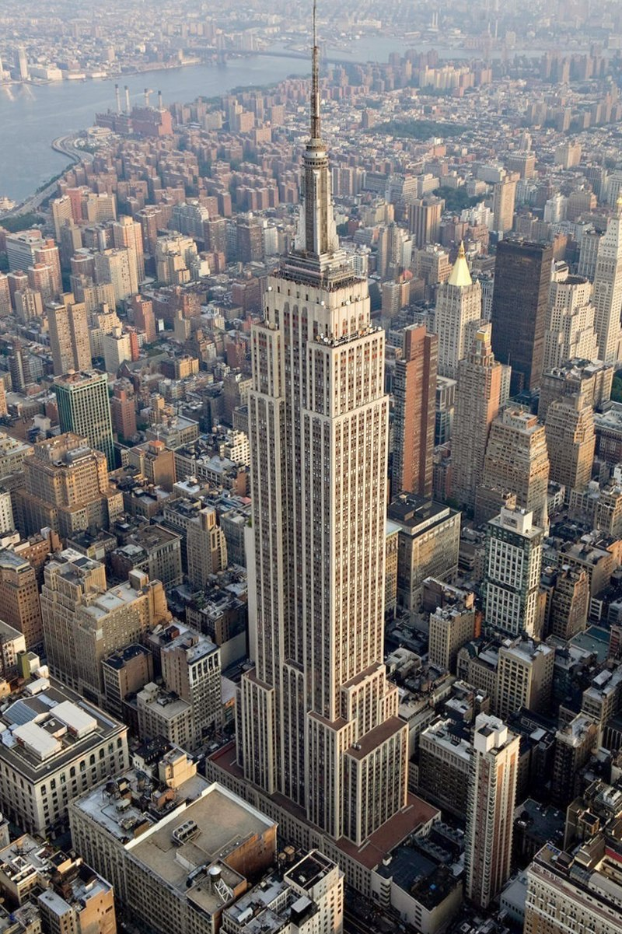
Empire state building
1931 gebouwd
40 jaar tijd hoogste gebouw ter wereld
381 meter hoog
Audio-tour
Bezoeken hoogste etage

Slide 14
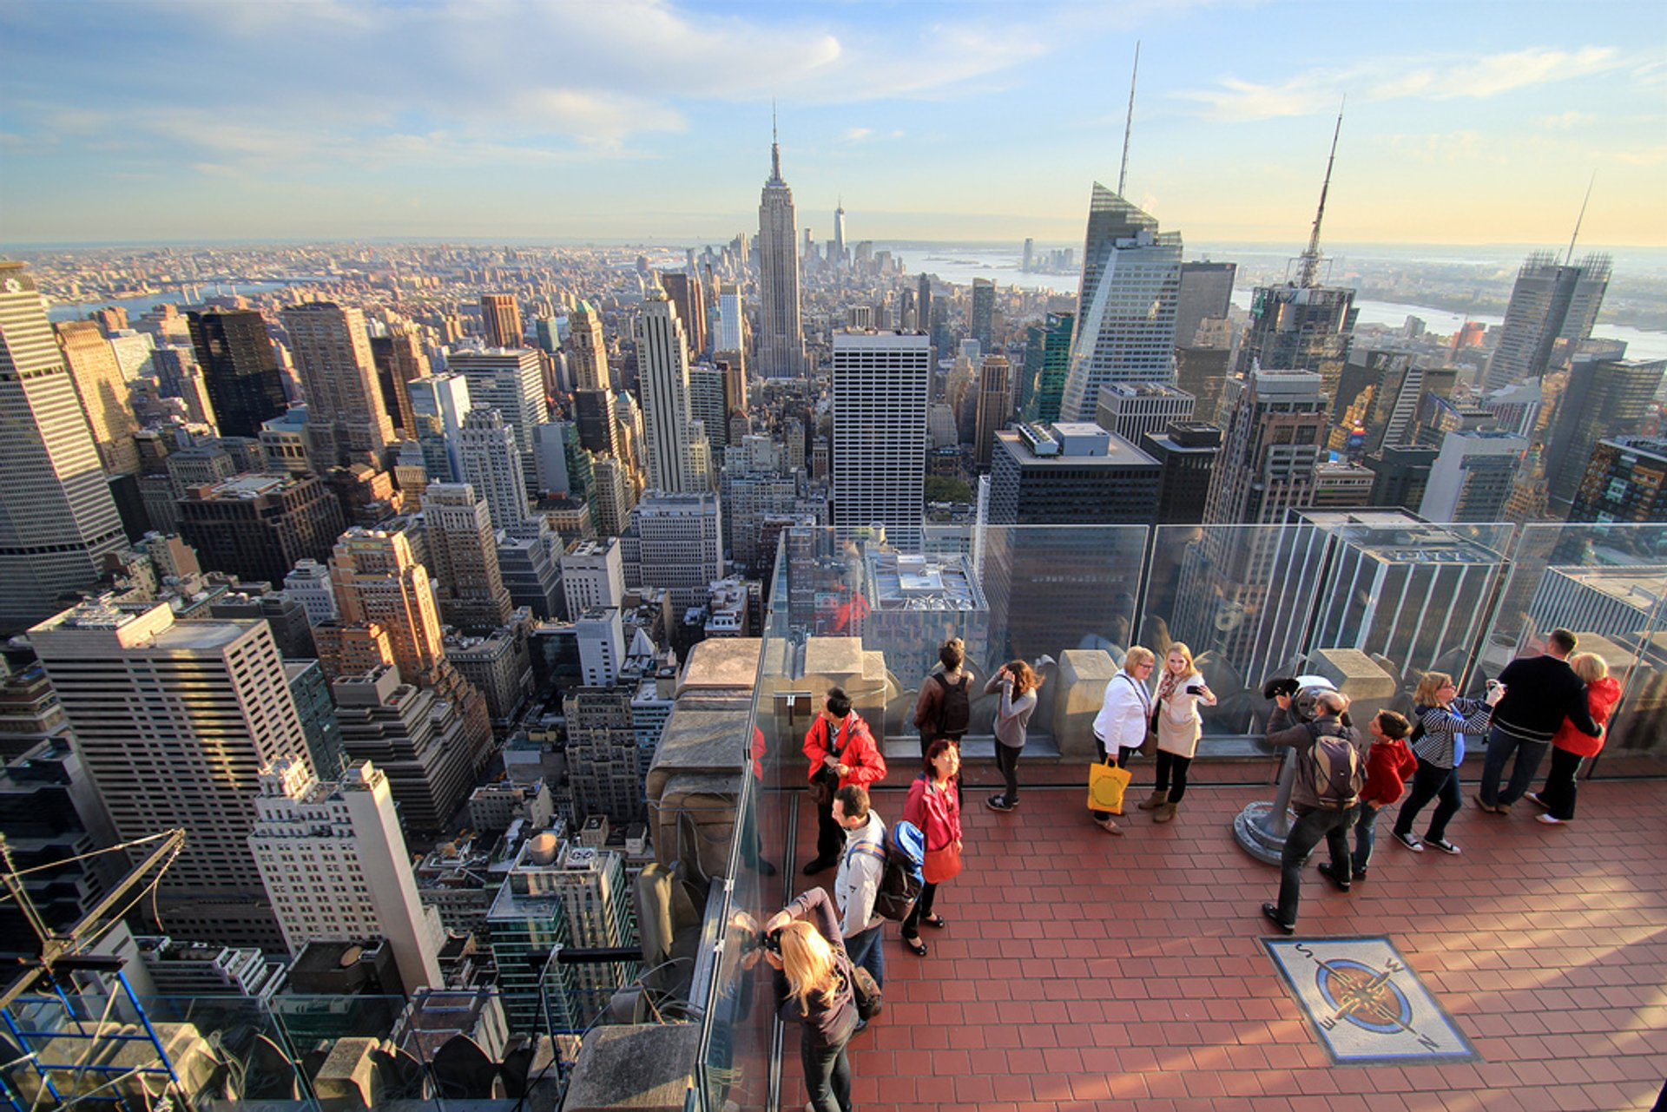
Top of the rock
Mezzanine exhibit
Sky shuttle
Indoor en outdoor viewing
Notes:
Uitleg over hoe het Rockerfeller centrum gebouwd is.
Omhoog met een sky shuttle, dit is een speciale lift.

Slide 15
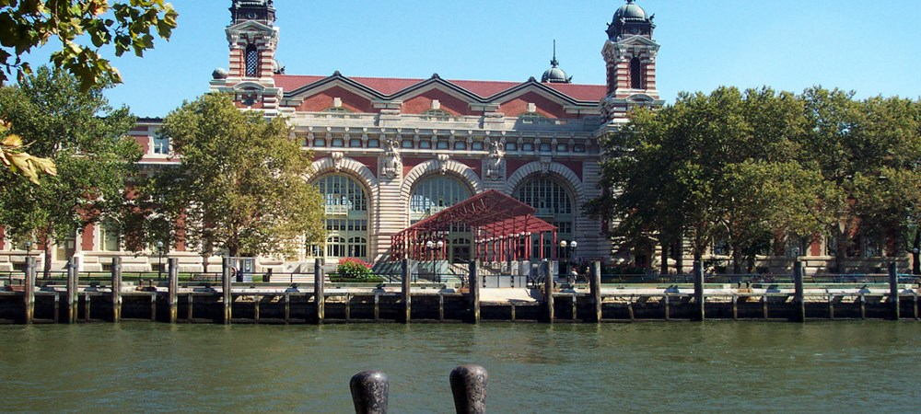
Het statue of liberty en Ellis island of Circle line sightseeing cruise
Bezoek aan 2 eilanden:
Vrijheidsbeeld
The national immigration museum
of
Bootcruise langs Manhattan
Notes:
Het is een van de twee activiteiten.
Optie 1: bezoek aan twee eilanden.
Optie 2: bootcruise langs heel Manhattan.

Slide 16
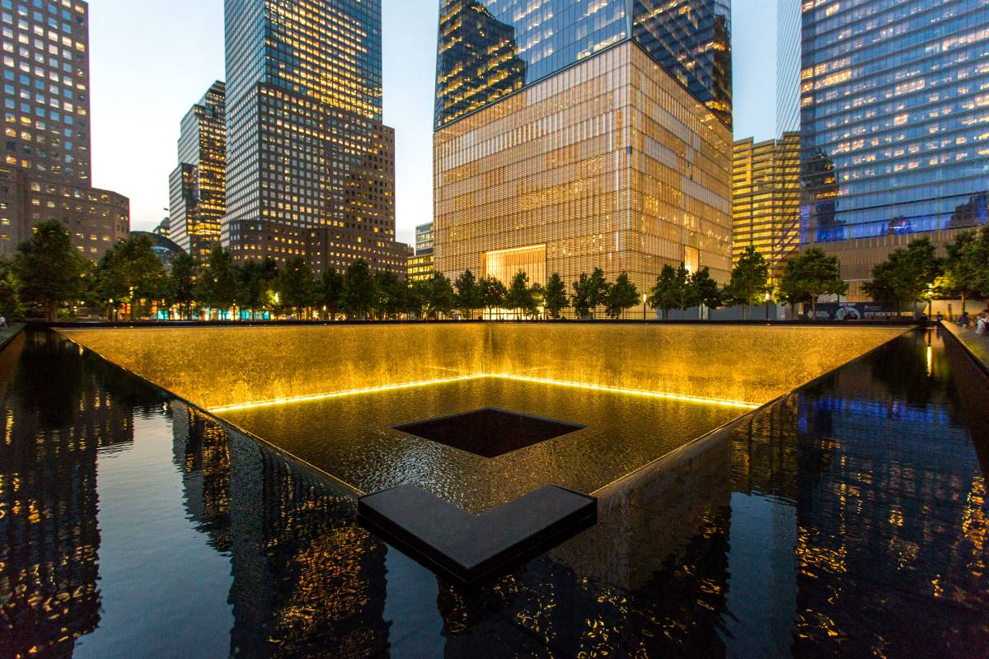
9/11 memorial museum
Van alles over de dag 9/11
Persoonlijke verhalen
Foto’s

Slide 17
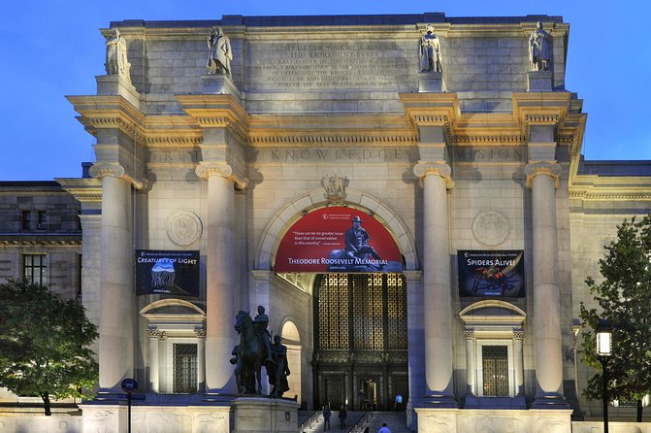
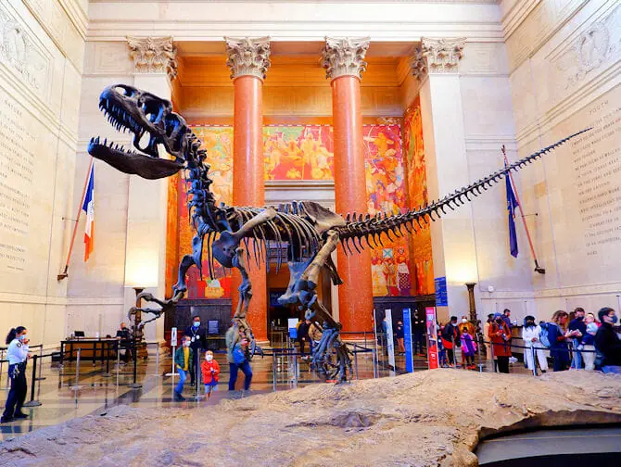
American museum of natural history
1868 opgericht
Evolutie van mens
Dinosaurussen skeletten
3D-films

Slide 18
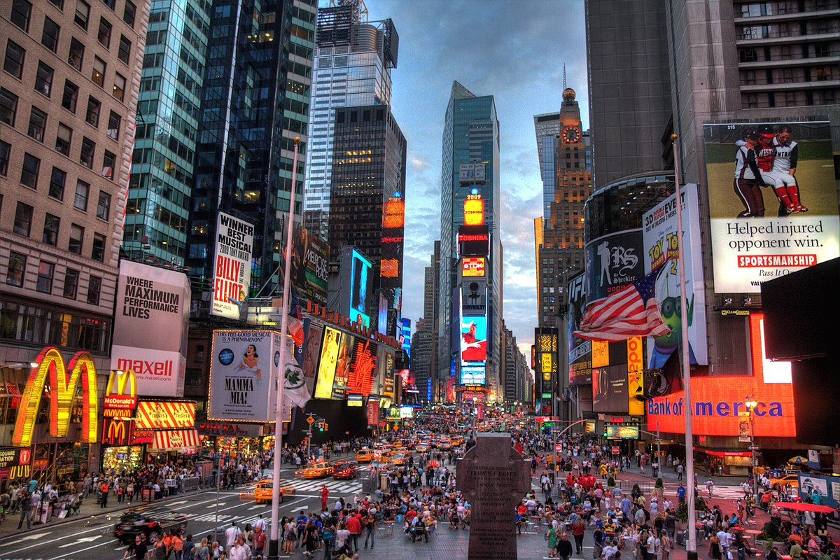
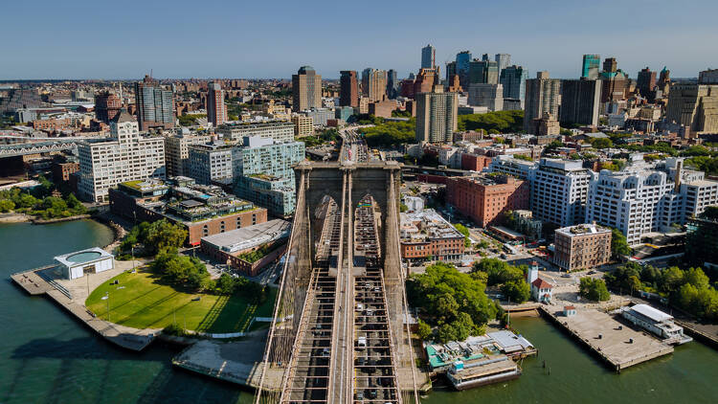
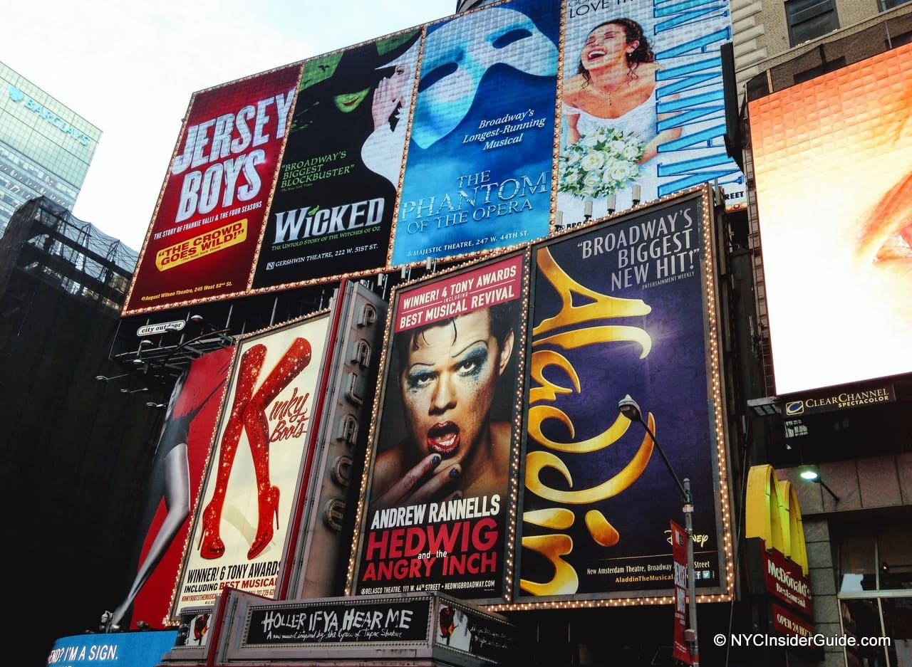
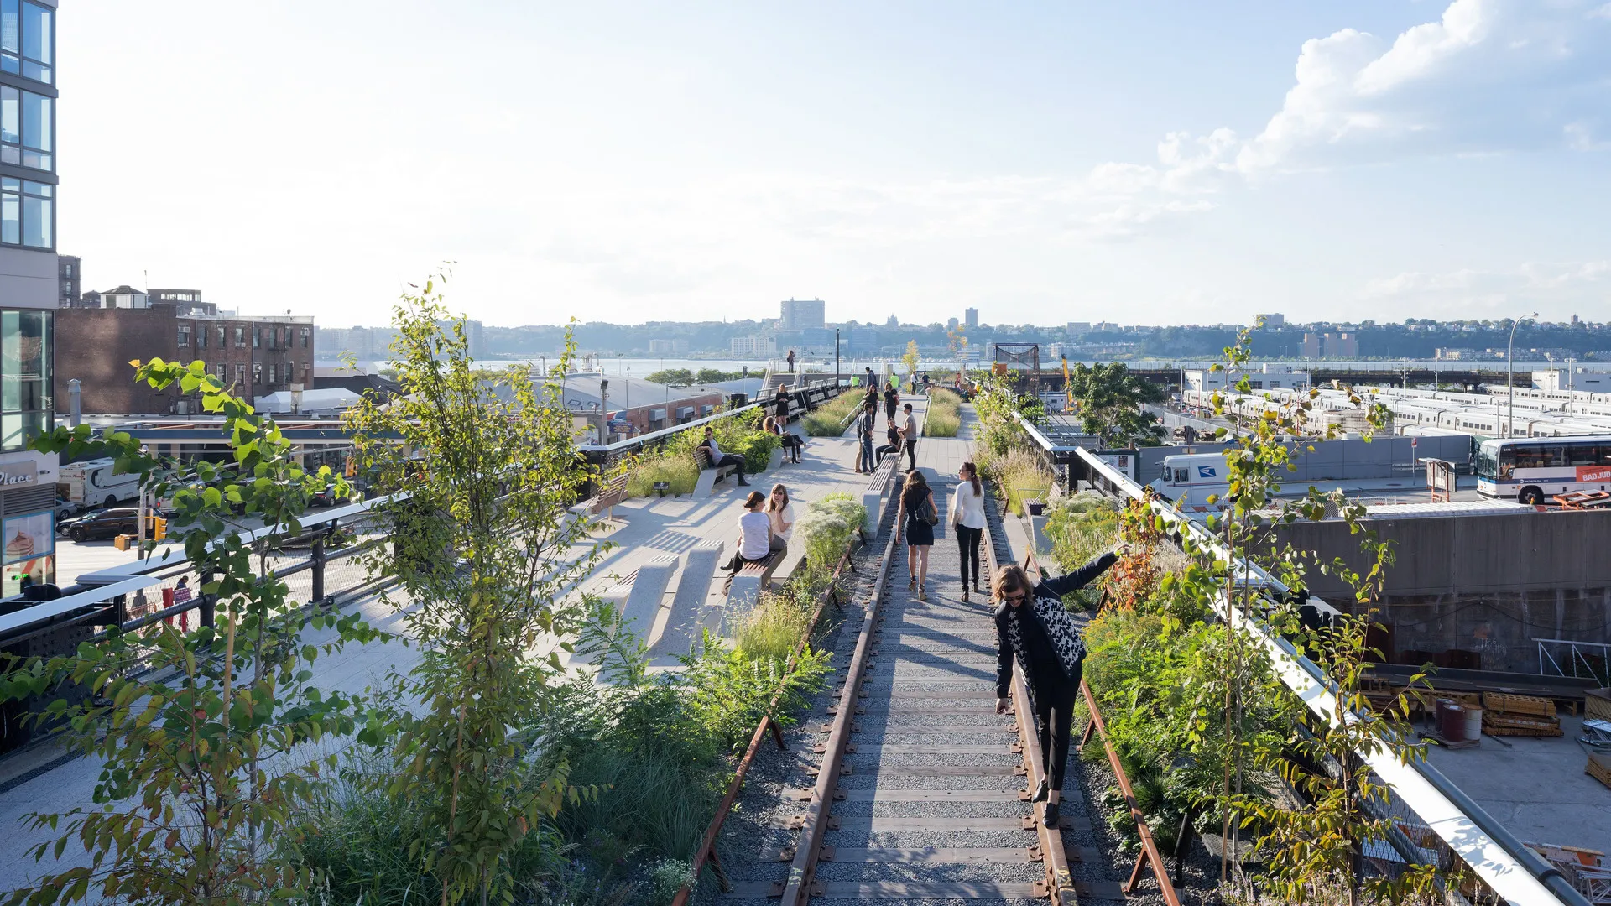
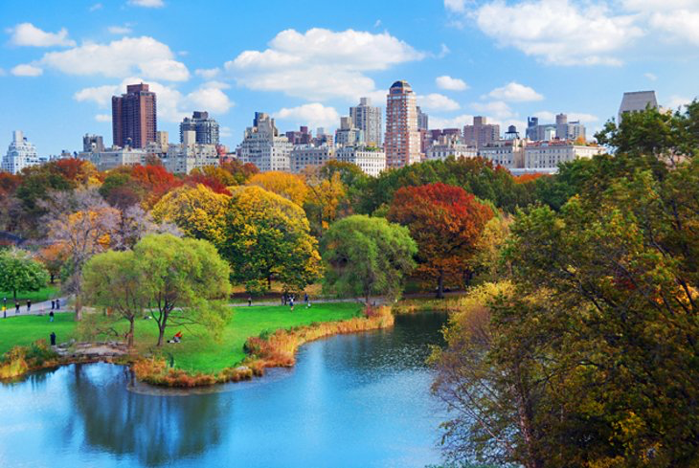
Overige bezienswaardigheden
Notes:
Hier zijn we nog minder concreet mee, maar mogelijke opties. Times Square, Central Park, Broadway, High Line Park, Brooklyn (hier kan je over de brug wandelen).

Slide 19
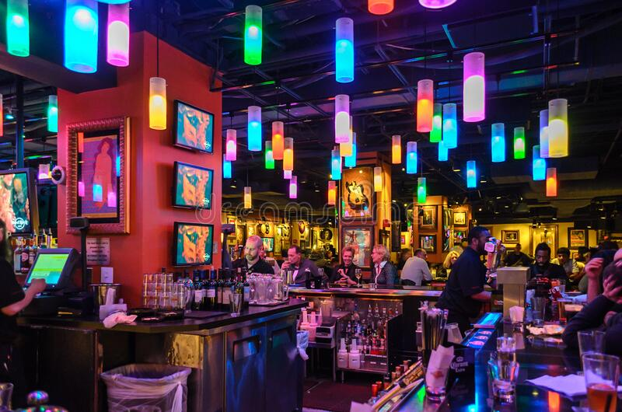
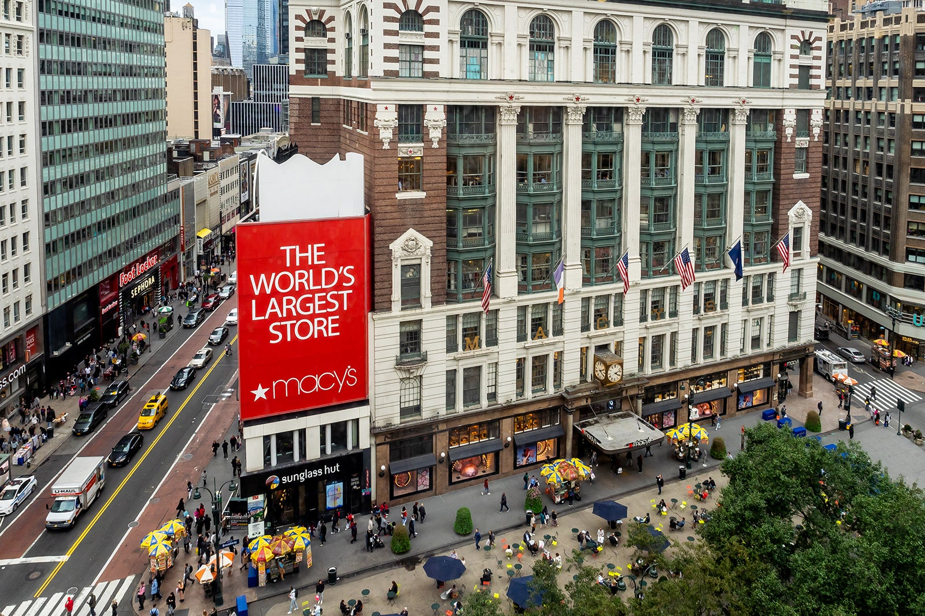
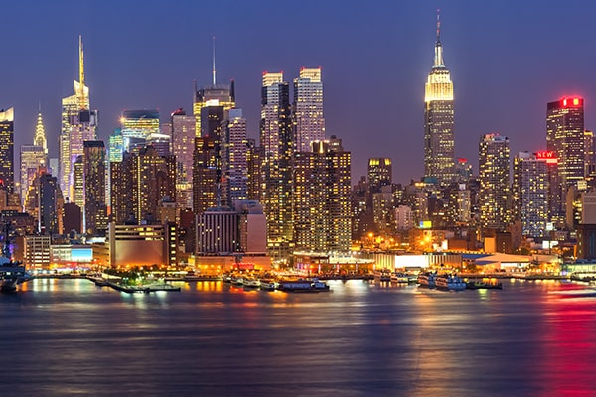
Vrije tijd!
Vooral de avonden
Waarschijnlijk een dag(deel)
Notes:
Vrije tijd, zodat je zelf New York kan ontdekken. Dit zal waarschijnlijk in de avond zijn. Ook krijg je waarschijnlijk een dagdeel vrij, maar nog niet concreet hoe of wat.

Slide 20
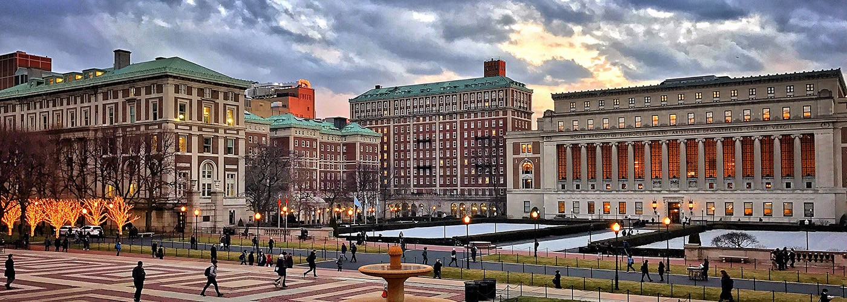
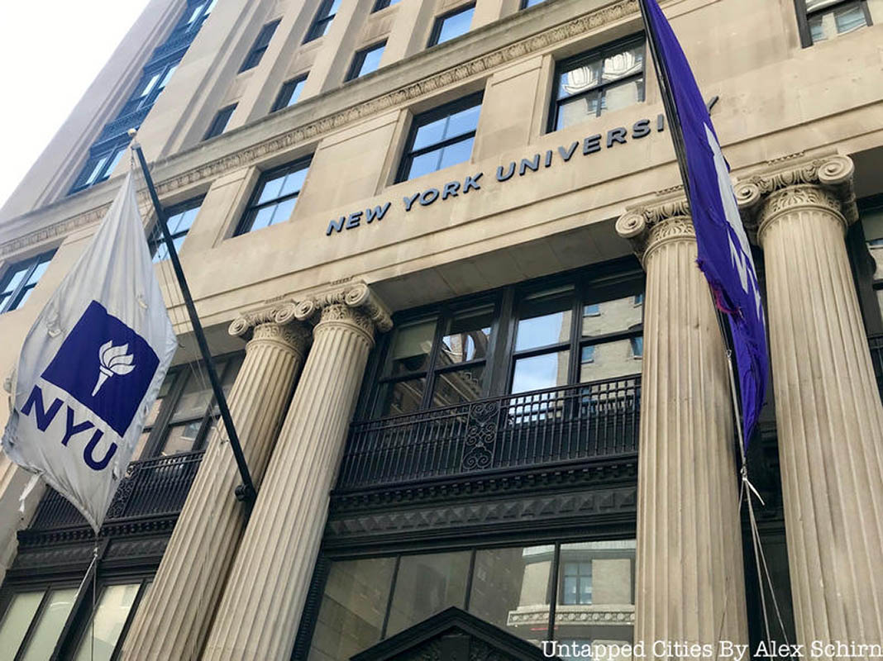
Formeel
Universiteiten
Columbia University
New York University (NYU)
Bedrijven
Stibbe
KPMG
Etc.
De kantoorbezoeken in New York zal hoogstwaarschijnlijk gekoppeld worden aan een kantoorbezoek in Nederland!
Notes:
Dit is nog niet concreet, maar er zitten veel bedrijven in New York. Kantoorbezoeken die in New York gedaan worden zijn ook verplicht in Nederland!
Ook zal er door de hele studiereis heen een formele casus behandelt worden. Dit om de studiereis formeel te houden.

Slide 21
Volgorde deelname
Aanmelden via de website
Deadline 15 november 2022
Notes:
Kansen om mee te gaan, dit kunnen we nog niet zeggen. Iedereen kan zich inschrijven, dit gaat niet op tijd. Eerste regel: mensen die nooit mee zijn gegaan, komen achteraan op de lijst. Tweede regel: masterstudenten hebben voorrang op bachelorstudenten, want de kansen dat zij nog een keer mee kunnen is kleiner dan voor een bachelorstudent.
Er kunnen 19 mensen mee, mochten er meer masterstudenten zijn dan 19, die zich hebben ingeschreven, dan wordt hiertussen geloot. Mochten er na de masterstudenten nog bachelorstudenten over zijn, dan wordt daartussen geloot!

Slide 22
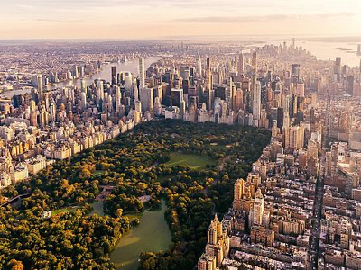
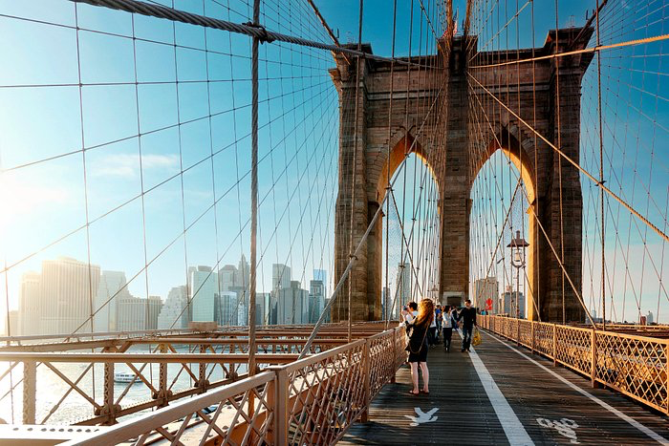
Notes:
Mochten er nog vragen zijn, app of mail dan vooral!

